Slide 1
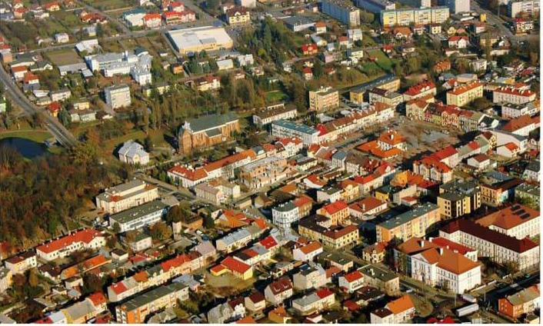
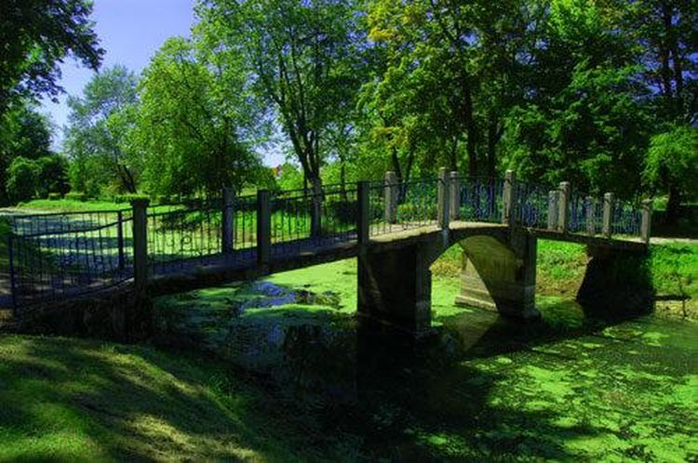
“czy w przasnyszu mamy czyste powietrze?”

Slide 2
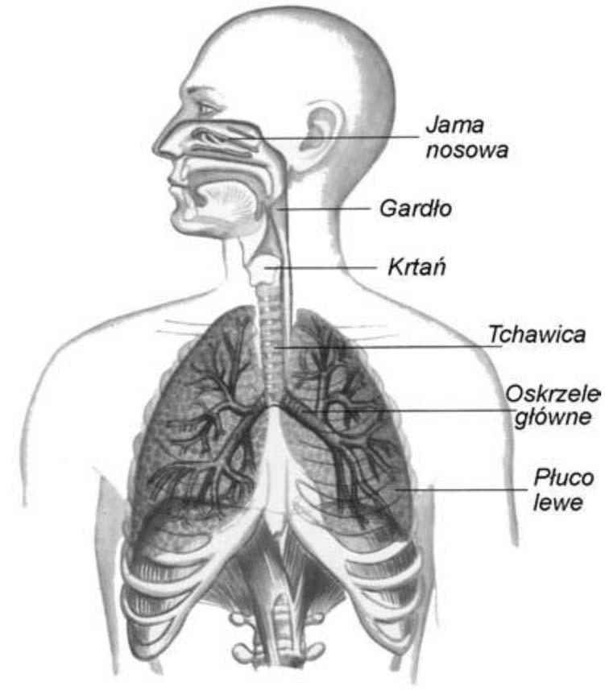
Budowa układu oddechowego

Slide 3
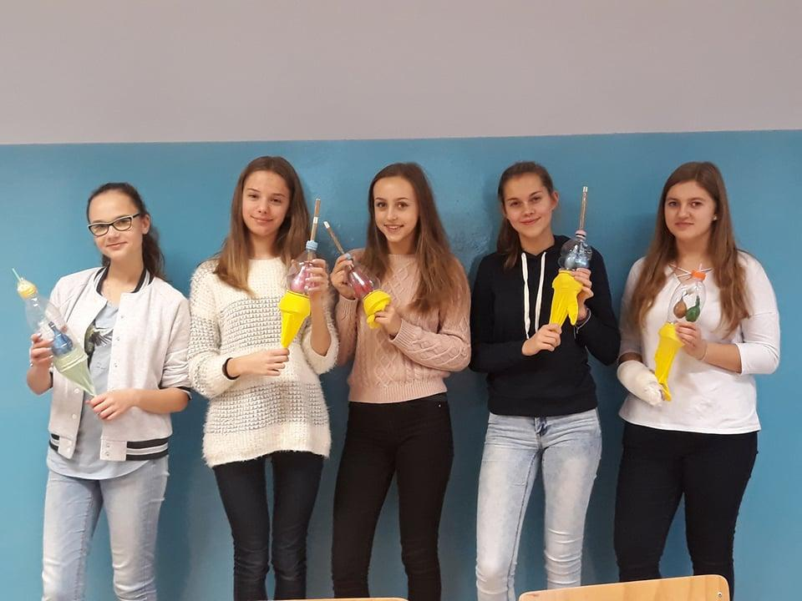
Model UKŁADu ODDECHOWego- wykonany przez nas

Slide 4
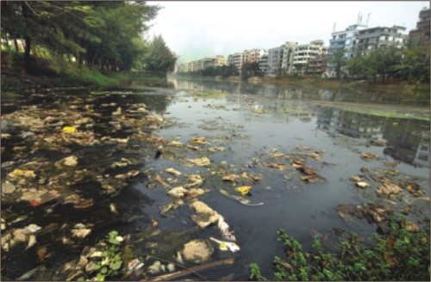
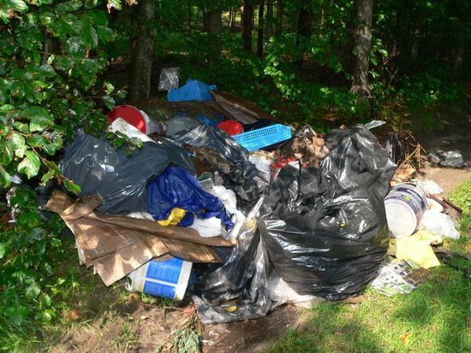
Zanieczyszczenie środowiska
stan środowiska wynikający z wprowadzania do powietrza, wody lub gruntu, substancji stałych, ciekłych lub gazowych lub energii w takich ilościach i takim składzie, że może to ujemnie wpływać na zdrowie człowieka, przyrodę ożywioną, klimat, glebę, wodę lub powodować inne niekorzystne zmiany.

Slide 5
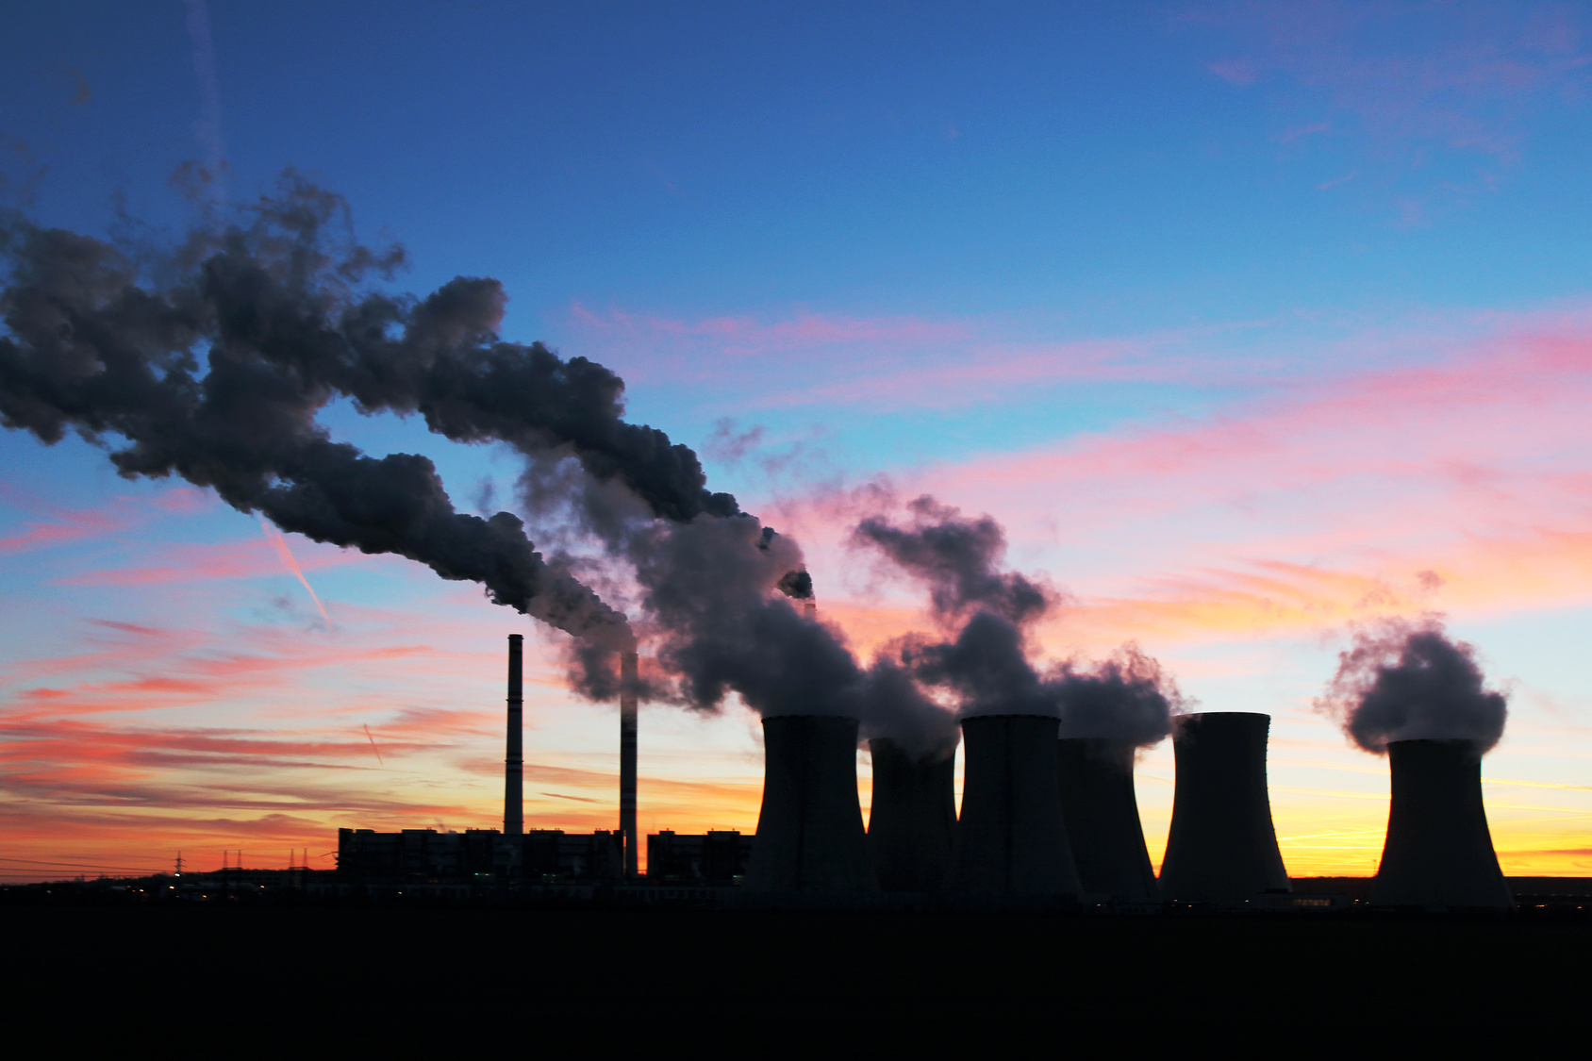
Rodzaje zanieczyszczeń
-powietrza
-wody
-gleby
-hałasem
-krajobrazu
-światłem

Slide 6
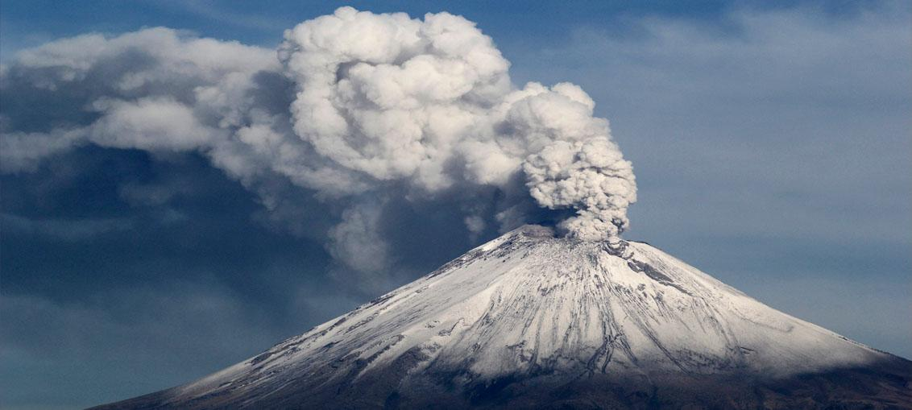
podział zanieczyszczeń środowiska
naturalne
-wulkany z których wydobywają się m.in. popioły wulkaniczne

Slide 7
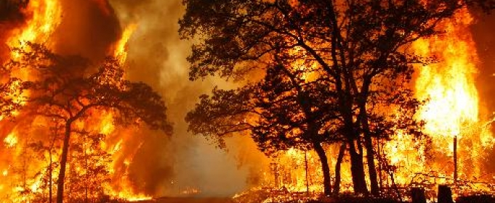
-pożary lasów sawann, stepów

Slide 8
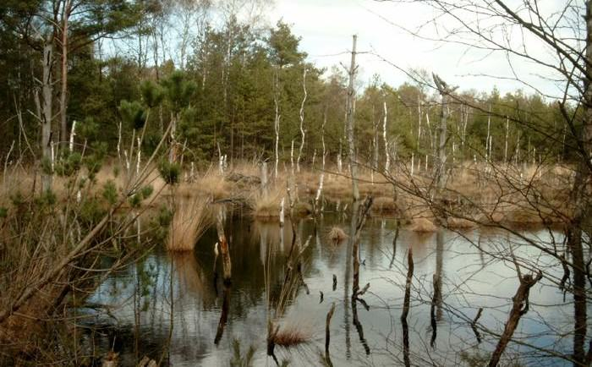
-Bagna wydzielające m.in. ch4 (metan), co2,h2s (siarkowodór),nh3 (amoniak)

Slide 9
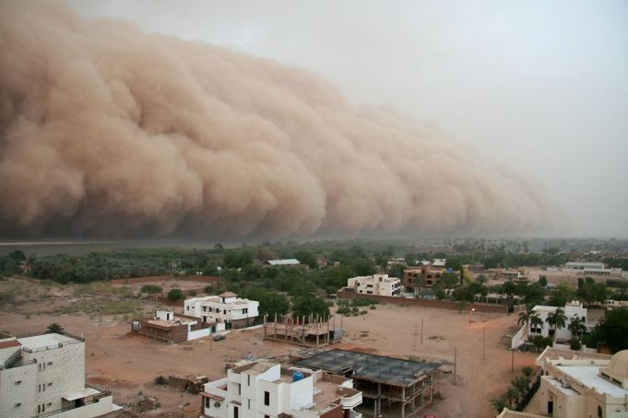
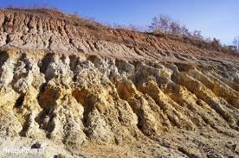
-gleby i skały ulegające erozji, burze piaskowe

Slide 10
b) antropogeniczne (sztuczne)
-energetyczne - spalanie paliw;
-przemysłowe - procesy technologiczne w zakładach chemicznych, rafineriach, hutach, kopalniach i cementowniach;
-komunikacyjne - głównie transport samochodowy, ale także kołowy, wodny i lotniczy;
komunalne - gospodarstwa domowe oraz gromadzenie i utylizacja odpadów i ścieków (np. wysypiska, oczyszczalnie ścieków).

Slide 11
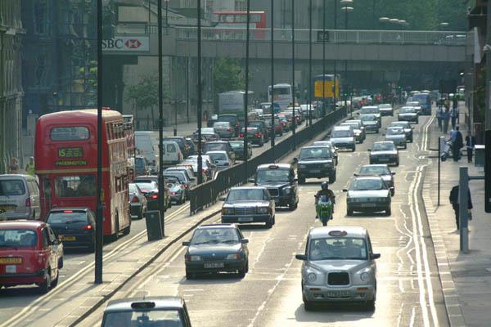
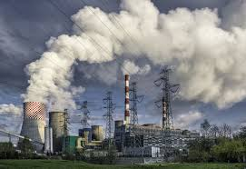
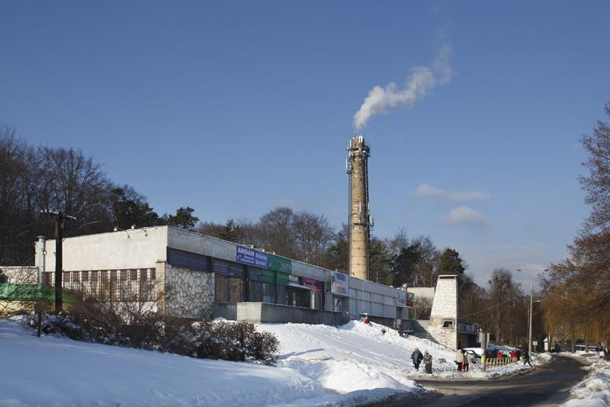

Slide 12
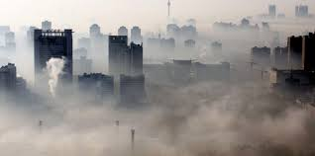
Do głównych zanieczyszczeń powietrza należą:
-dwutlenek siarki
-tlenki azotu
-tlenki węgla
-węglowodory
-pyły

Slide 13
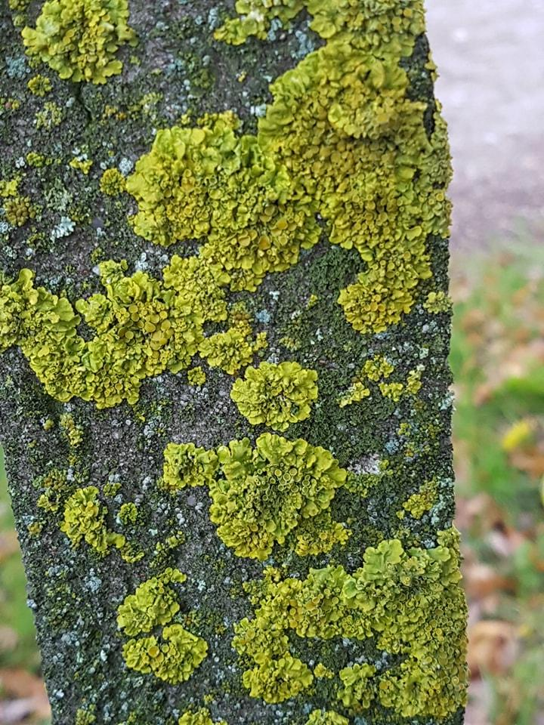
Skala porostowa
Porosty na obrzeżach miasta Przasnysz- złotorost ścienny, Strefa III- powietrze zanieczyszczone, StężenieSO2 100-70/m3

Slide 14
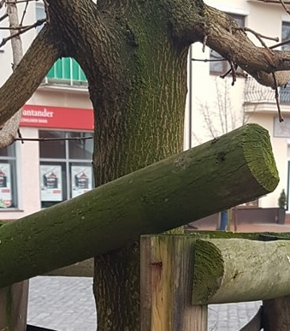
Skala Porostowa
Porosty w centrum miasta Przasnysz- na korze drzew występują jedynie zielone glony,
Strefa I-
powietrze bardzo silnie zanieczyszczone, stężenieSO2 powyżej 170/m3

Slide 15
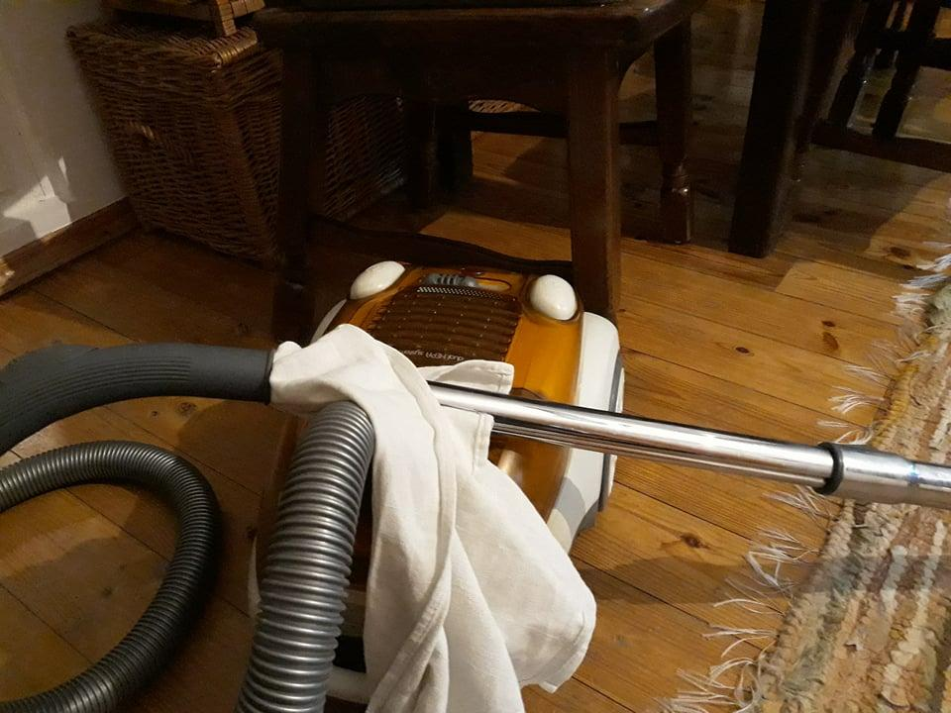
doświadczenie z odkurzaczem
Wystawiamy rurę odkurzacza przez okno i ciągniemy przez 10 min. Jednocześnie wkładając szmatkę do rury odkurzacza.

Slide 16
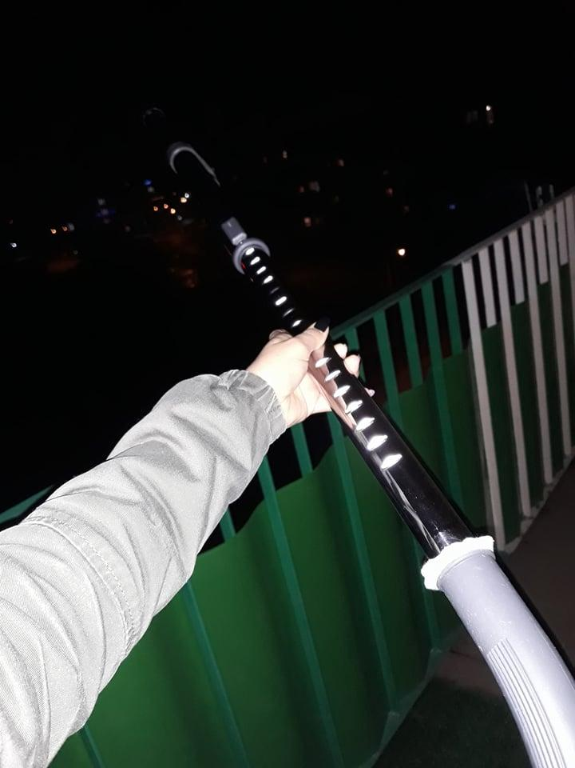
Doświadczenie z odkurzaczem

Slide 17
doświadczenie z odkurzaczem
Prezentujemy nasze wyniki
przed
po

Slide 18
Główne skutki zanieczyszczenia środowiska
- dziura ozonowa – jest to częściowe zniszczenie ozonosfery w wyniku emisji szkodliwych dla tej warstwy atmosfery gazów
- smog – powstaje głównie nad dużymi miastami, tworzą go zanieczyszczenia ze spalin komunikacyjnych oraz zakładów przemysłowych
- efekt cieplarniany- to podwyższenie średniej temperatury Ziemi na skutek wytwarzania gazów cieplarnianych: dwutlenku węgla, a także freonu
-kwaśne deszcze

Slide 19
SPOSOBY ZNIWELOWANIA ZANIECZYSZCZEŃ POWIETRZA
-modernizacja zakładów przemysłowych i stosowanie mniej szkodliwych dla środowiska technologii
-likwidacja małych kotłowni opalanych węglem i indywidualnych palenisk
-eliminowanie ciężkiego transportu w miastach-budowa obwodnic
-zastąpianie pojazdów spalinowych elektrycznymi
-tworzenie stref dla pieszych w centrach miast i osiedli, korzystanie z miejskiej komunikacji i rowerów

Slide 20
Dziękujemy za poświęcenie uwagi.Przy tworzeniu prezentacji udział wzięli następujący uczniowie i uczennice:
-Justyna Morawska
-Krystian zadrowski
-Marlena Bastkowska
-Weronika bobińska
-Gabriela Wojciechowska
-Wiktoria Pogorzelska

